Slide 1
Git Hook
Hazırlayanlar
173311008 Ali Vahap AYDIN
183311088 Eren İNAL
173311021 Asım Tahir KARAKUŞ

Slide 2
Git Hook Nedir ?
Git hook bir özeleştirilebilen scriptir ve bazı git komutları(commit, push ve receive gibi ) öncesi veya sonrasında derlenerek bize kolaylıklar sağlayan kod parcalarıdır.
Git hook için bir şey indirmemize gerek yok yerel olarak çalışır.

Slide 3
Uyarı
Git hook la ilgili yapabileceklerimiz hayal gücümüze bağlıdır

Slide 4
Örneğin commit işlemi yapmadan önce bazı uygulamamızda bazı kriterleri sağlamamız gerekebilir bunun için git hook kullanılır örnegin Asci karekteri olamayan dosya adı commit edilmesin gibi

Slide 5
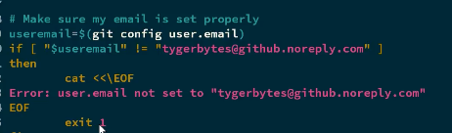
Ya da bir çok proje ile çalışıyorsunuzdur ve bir çok emailiniz vardır bunu klonlarken hangi email ile klonladığınızı unutuyorsunuzdur bunun için commitimizin öncesinde kodlarımızı yazarak hangi email ile çalışmamız gerektiğini belirleyebiliriz.

Slide 6
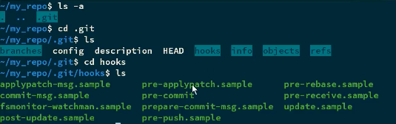
Git hook nerede bulunur ?
Yani kısaca git ile initiliza edilmiş dosyanın içinde .git/hook dizininde bulunur.

Slide 7

Git hooklara biz özeleştirilmiş script dedik bu scriptler özeleştiği zaman .sample uzantısı gider ve bu olay da bize burada kodlarımızı yazdığımızı hatırladır .Bu arada sample uzantısı gittiği zaman bu dosya varsayılan olmakdan çıkar ve çalışır konuma gelir.

Slide 8
Bazı git hook türleri
Post-commit
Pre-push=bildiğiniz üzere git –push komutu yaptığımız değişiklikleri uzak depomuza göndermek için kullanırız pre-push ise push komutundan önce çalışarak hangi değişiklikleri göndereceğimizi belirler.

Slide 9
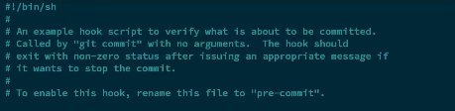
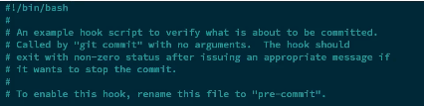
Bu arada slaytın en başında git hook özeleştirilmiş bir scripitdir dedik. Bildiğiniz üzere script herhangi bir programlama dilinde yazılmış olan hazır kodlardır. Git hookda yazdığımız komutlar herhangi bir programlama dillinin kabuğunda yazılmış olabilir.

Slide 10
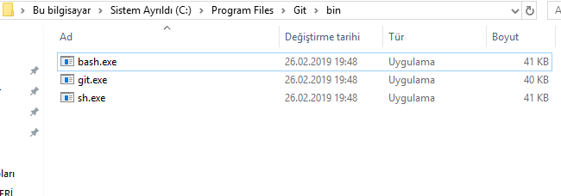
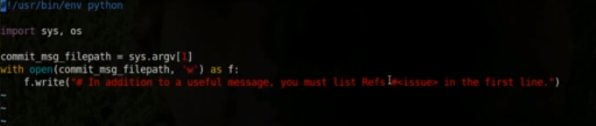
Bir Easter egg vereyim git de hali hazırda bulunan kabuklar C:\Program Files\Git\bin içinde yer alır ve Gittin varsayılan kabuğu sh’dır.
Farklı bir program kabuğu ile yazmak istiyorsak

Slide 11
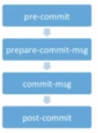
Git commit akış diagramı

Slide 12
Git Türleri
Local Hook
Server Hook

Slide 13
Local hook
Local hook sadece bulunduğumuz depoya etki ederek programlama ortamımızı geliştirir.

Slide 14
Server Hook
Uzakdaki git deposuna ulaşmak için kullanılır bir çok amaçla kullanılabilir bildirim gönderme, bazı protokoleri geliştirme ya da kod kalitesini artırmak için kullanılabilinir.

Slide 15
Server Hook Türleri
Pre-recieve= git push ile veri servere ulaştığı zaman yapılacak işlerin komutu yazılır.
(Kodlama standartlarını denetlemek gibi)
Uptade=yeni commitler yapılınca git deposunu günceller.
Post-receive=git push komutu serverde tamamlanındığı zaman yapılcak işler bu dosyaya yazılır.

Slide 16
Local Hook
pre-commit
prepare-commit-msg
commit-msg
post-commit
post-checkout
pre-rebase

Slide 17
Soru 1) Git Hook nedir?
A)Bir programlama dilidir
B)Git deki bir komuttur.
C) bazı git komutları öncesi veya sonrasında derlenerek bize kolaylıklar sağlayan kod parcalarıdır.
D)Git komutlarının çalışmasını yarayan temel dosyadır.

Slide 18
Soru 1) Git Hook nedir?
A)Bir programlama dilidir
B)Git deki bir komuttur.
C) bazı git komutları öncesi veya sonrasında derlenerek bize kolaylıklar sağlayan kod parcalarıdır.
D)Git komutlarının çalışmasını yarayan temel dosyadır.

Slide 19
Soru2) Git Hook Nerede bulunur?
A)program files da .git/Hook de bulunur
B) initilize etilmiş git dosyasının içindeki .git/Hook de bulunur
C)herhangi bir dosyanın içindeki .git/Hook de bulunur
D) .git/Hook de bulunur

Slide 20
Soru2) Git Hook Nerede bulunur?
A)program files da .git/Hook de bulunur
B) initilize etilmiş git dosyasının içindeki .git/Hook de bulunur
C)herhangi bir dosyanın içindeki .git/Hook de bulunur
D) .git/Hook de bulunur

Slide 21
Soru 3) Git Hook’un içindeki bir dosyaya(pre-commit.sample gibi ) kod yazıp kaydedikden sonra dosyanın çalışıp çalışmadığını nasıl anlarız?
A)Dosyamızdan çıktığımız zaman bize mesaj döndürür.
B).sample uzantısı gider.
C)Anlayamayız
D)Terminali açıp kapatırız.

Slide 22
Soru 3) Git Hook’un içindeki bir dosyaya(pre-commit.sample gibi ) kod yazıp kaydedikden sonra dosyanın çalışıp çalışmadığını nasıl anlarız?
A)Dosyamızdan çıktığımız zaman bize mesaj döndürür.
B).sample uzantısı gider.
C)Anlayamayız
D)Terminali açıp kapatırız.

Slide 23
Soru4) Git Hookla ilgili hangisi yanlıştır?
A)Server hook ve Local Hook almak üzere iki türü vardır.
B) initilize etilmiş git dosyasının içindeki .git/Hook de bulunur
C) Server Hook Uzakdaki git deposuna ulaşmak için kullanılır
D)Git hook yerel değildir çalıştırmamız için indirmemiz gereklidir.

Slide 24
Soru4) Git Hookla ilgili hangisi yanlıştır?
A)Server hook ve Local Hook almak üzere iki türü vardır.
B) initilize etilmiş git dosyasının içindeki .git/Hook de bulunur
C) Server Hook Uzakdaki git deposuna ulaşmak için kullanılır
D)Git hook yerel değildir çalıştırmamız için indirmemiz gereklidir.

Slide 25
Soru 5) Git de Commit etmeden önce işlem yapmak istiyorsak hangi dosyadan uğraşmamız gereklidir?
A)pre-push
B)post-commit
C)pre-commit
D)uptade.sample

Slide 26
Soru 5) Git de Commit etmeden önce işlem yapmak istiyorsak hangi dosyadan uğraşmamız gereklidir?
A)pre-push
B)post-commit
C)pre-commit
D)uptade.sample

Slide 27
Soru 6)Bir hook türü olan pre-recieve ile ilgili hangisi doğrudur ?
A) yeni commitler yapılınca git deposunu günceller.
B) git push komutu tamamlanındığı zaman yapılcak işler bu dosyaya yazılır.
C)pre-recieve bir hook türü değildir.
D) git push ile veri servere ulaştığı zaman yapılacak işlerin komutu yazılır.

Slide 28
Soru 6)Bir hook türü olan pre-recieve ile ilgili hangisi doğrudur ?
A) yeni commitler yapılınca git deposunu günceller.
B) git push komutu tamamlanındığı zaman yapılcak işler bu dosyaya yazılır.
C)pre-recieve bir hook türü değildir.
D) git push ile veri servere ulaştığı zaman yapılacak işlerin komutu yazılır.

Slide 29
Soru7)pre-push dosyasını niçin kullanırız?
A)commit edilmeden önce çalışılmasını istiyorsak bu dosyayı kullanırız
B) push komutundan önce çalışarak hangi değişiklikleri göndereceğimizi belirlemek için.
C)push komutundan sonra çalışarak çalışmamızın bittiğini gösterir.
D)uyarı mesajı döndürür.

Slide 30
Soru7) pre-push dosyasını niçin kullanırız?
A)Commit edilmeden önce çalışılmasını istiyorsak bu komutu kullanırız
B) push komutundan önce çalışarak hangi değişiklikleri göndereceğimizi belirlemek için.
C)push komutundan sonra çalışarak çalışmamızın bittiğini gösterir.
D)uyarı mesajı döndürür.

